Slide 1

INTRODUÇÃO ÀS EQUAÇÕES DIFERENCIAIS ORDINÁRIAS
A U L A 1 0
2 5 J U N H O 2 0 0 8
Equações Diferenciais Não Lineares
de Primeira Ordem e Fator Integrante
Prof. André
01 de16

Slide 2


1. FATOR INTEGRANTE: EQUAÇÕES NÃO
LINEARES (DE PRIMEIRA ORDEM)
Seja a equação diferencial:
(1)
Se (1) não for uma equação exata, tentar-se-á escolher uma função de modo que a equação:
(2)
seja exata.
Conforme visto em aula anterior, a Equação (2) será exata se e somente se:
02 de16

Slide 3
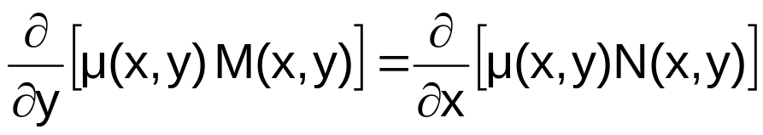
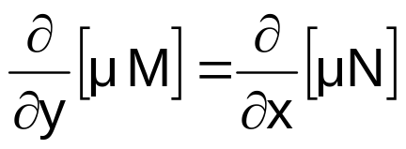

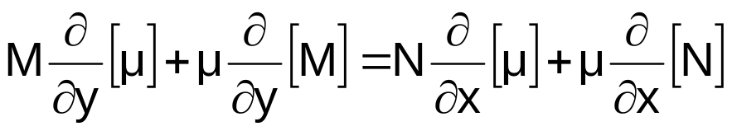
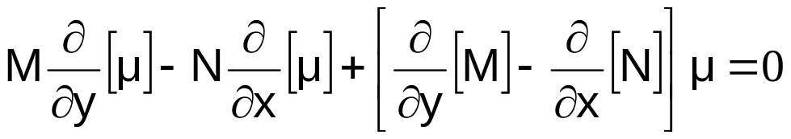
(3)
ou, simplesmente:
(4)
Assim, o fator integrante deve satisfazer a equação
diferencial parcial de primeira ordem:
ou:
(5)
03 de16

Slide 4
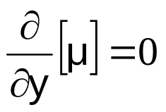
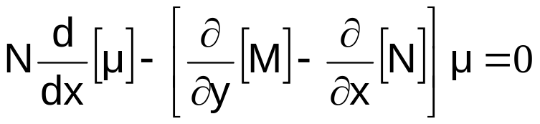
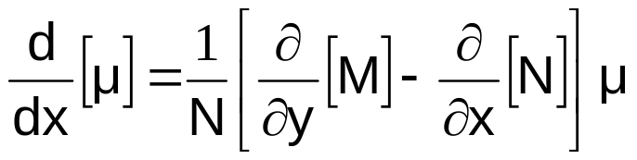
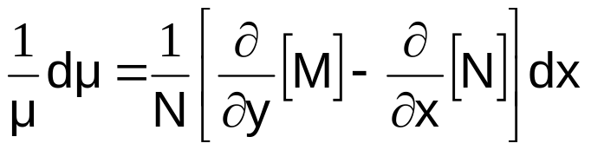
Considerando que seja função apenas de x, tem-se
que:
e a equação (5) torna-se:
ou:
ou:
(6)
04 de16

Slide 5
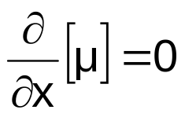
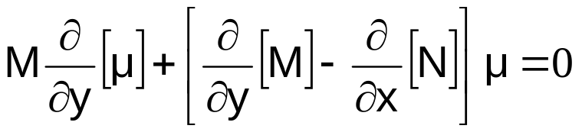
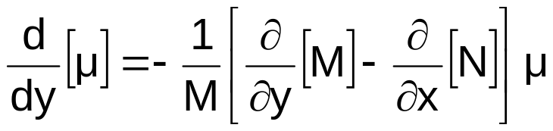
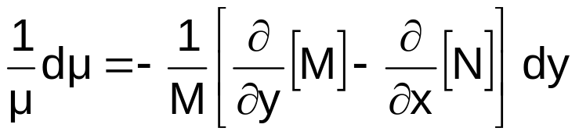
Considerando que seja função apenas de y, tem-se
que:
e a equação (5) torna-se:
ou:
ou:
(7)
05 de16

Slide 6
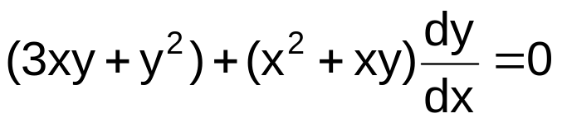

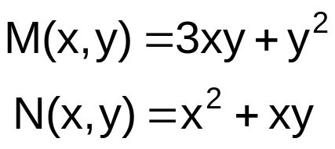
2. PROBLEMAS
PROBLEMA 01
Resolver a equação diferencial:
Solução
(8)
A equação diferencial pode ser colocada na forma:
onde:
Então, utilizando a Equação (6):
06 de16

Slide 7
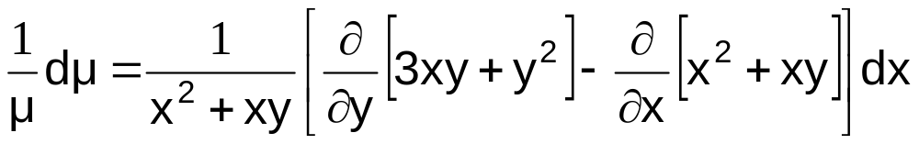
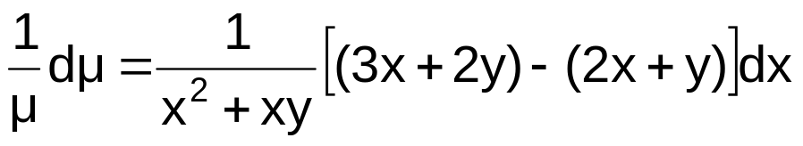
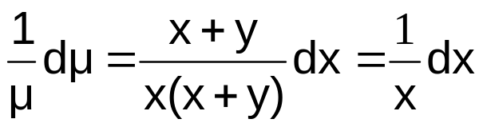

Assim, o fator integrante é:
07 de16

Slide 8
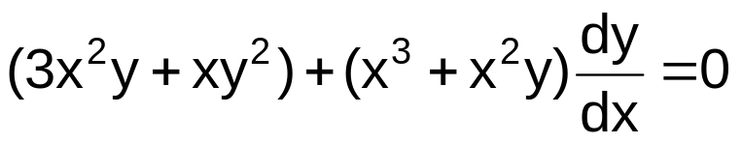
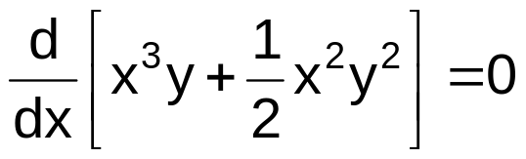
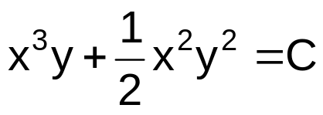
Multiplicando (8) por este termo resulta:
(9)
que é uma equação exata.
A Equação (9) pode ser escrita como (ver aulas anteriores
para a solução da equação exata):
Portanto, a solução da equação diferencial (8) é:
A solução acima pode ser escrita de forma explícita, pois é uma equação quadrática em y.
08 de16

Slide 9

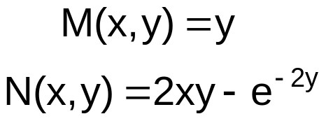
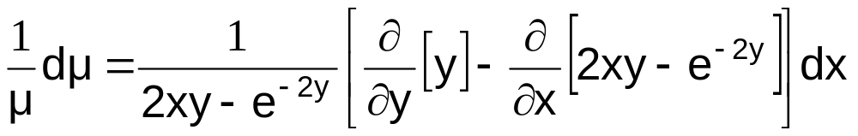
PROBLEMA 02
Resolver a equação diferencial:
Solução
(10)
A Equação (10) não é separável nem homogênea. O primeiro passo, então, consiste em determinar o fator de integração.
Na Equação (10):
Utilizando a Equação (6) (supondo que o fator integrante é função apenas de x):
09 de16

Slide 10
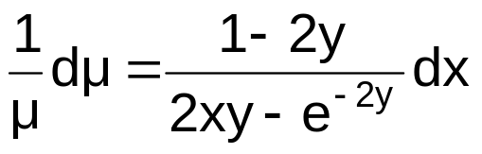
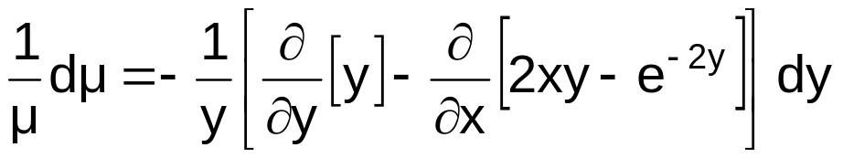
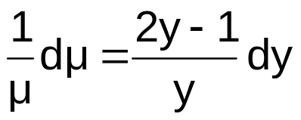
ou:
O fator integrante será função de x e de y !
Utilizando a Equação (7) (supondo que o fator integrante é função apenas de y):
ou:
(11)
Será considerada esta segunda hipótese.
10 de16

Slide 11
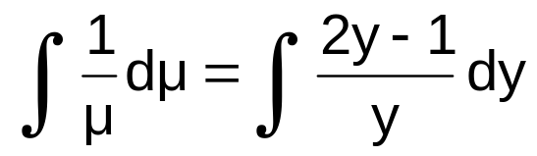
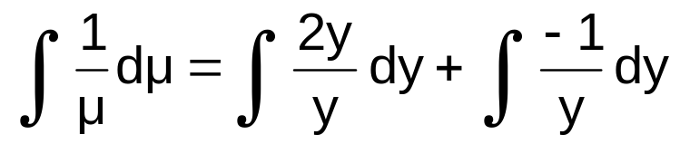
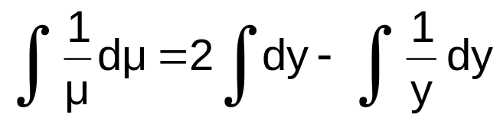


Integrando os dois lados da Equação (11):
ou:
ou:
ou, finalmente:
Então:
11 de16

Slide 12
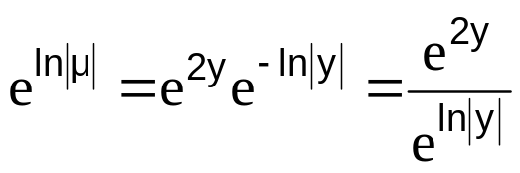
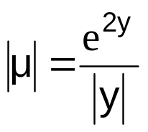
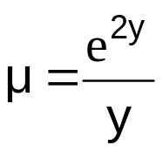
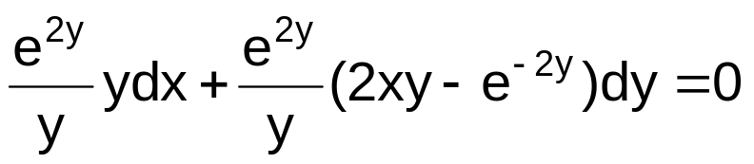
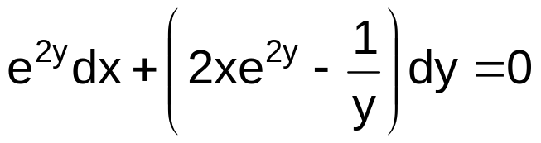
ou:
ou:
ou, finalmente:
fator
integrante
Multiplicando a Equação (10) por este termo resulta:
ou:
(12)
12 de16

Slide 13
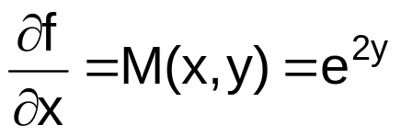
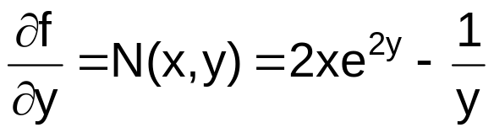
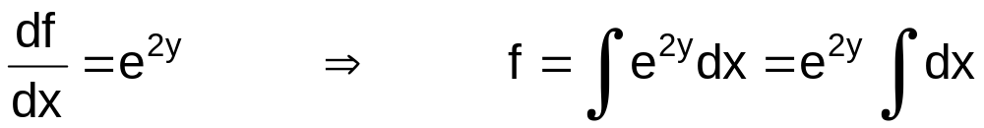

que é uma equação exata.
Existe, então, uma função f(x,y) tal que:
(13)
(14)
Considerando y constante, a Equação (13) torna-se:
ou, finalmente:
13 de16

Slide 14
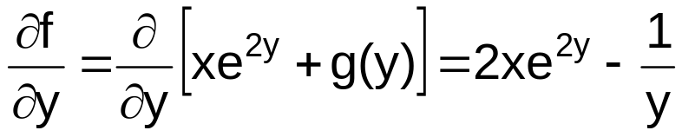
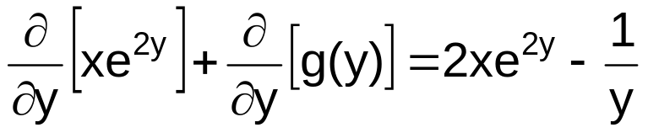
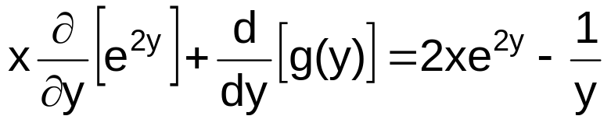
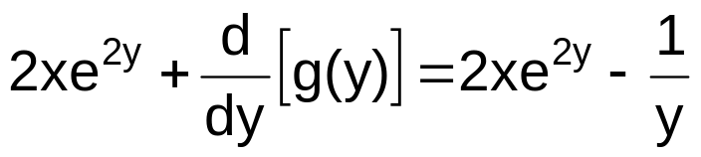
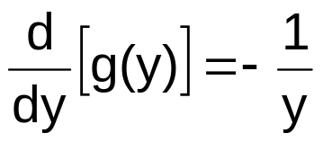
Da Equação (14):
ou:
ou:
ou:
Portanto:
14 de16

Slide 15
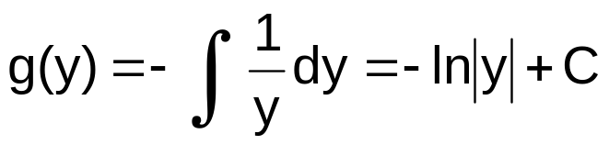
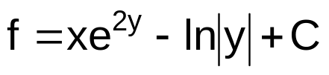
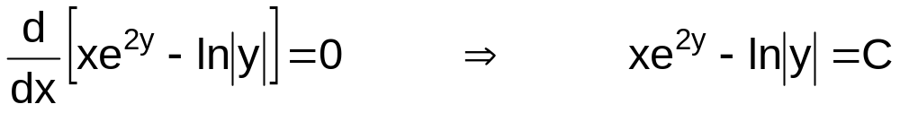
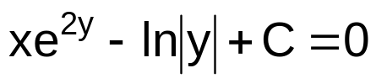
Logo:
Assim, a função f(x,y) é dada finalmente por:
(15)
E a Equação (10) pode ser escrita como:
Portanto, uma família de soluções da Equação (10) é dada por:
15 de16

Slide 16

crédito da figura de fundo
Catedral Metropolitana
de São Paulo
(Catedral da Sé)
São Paulo, Brasil
16 de16

